Slide 1
Buts de Cité-Solidaire
Loyer modéré
Mixité sociale et intergénérationelle
Echanges, entraide et solidarités
Services communautaires

Slide 2
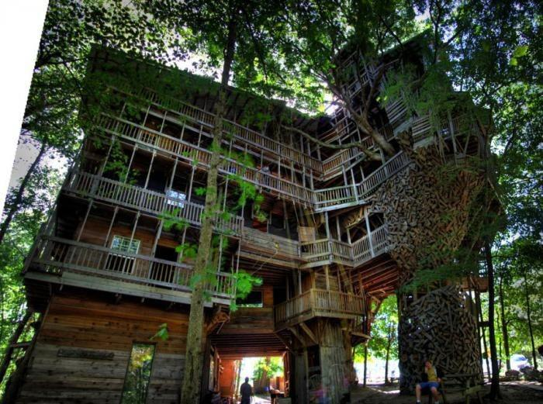
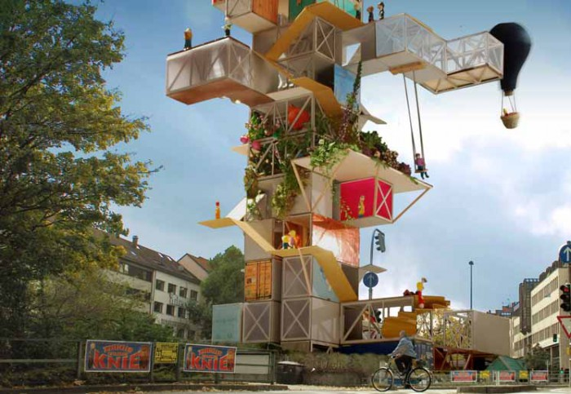
Le questionnaire 2.0
Rêver
Questionner notre manière d’habiter
Nos envies, nos besoins, nos moyens

Slide 3
Questionnaire typologie
impacts en termes d’espaces :
privés
semi-privés
collectifs
Appartement
Étage
Cité-Solidaire
Colocation
Immeuble
Quartier

Slide 4
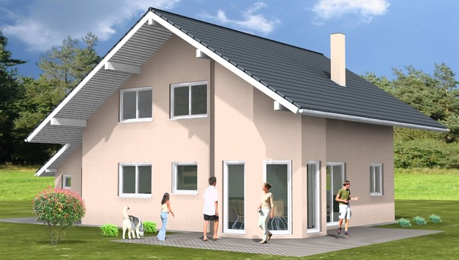
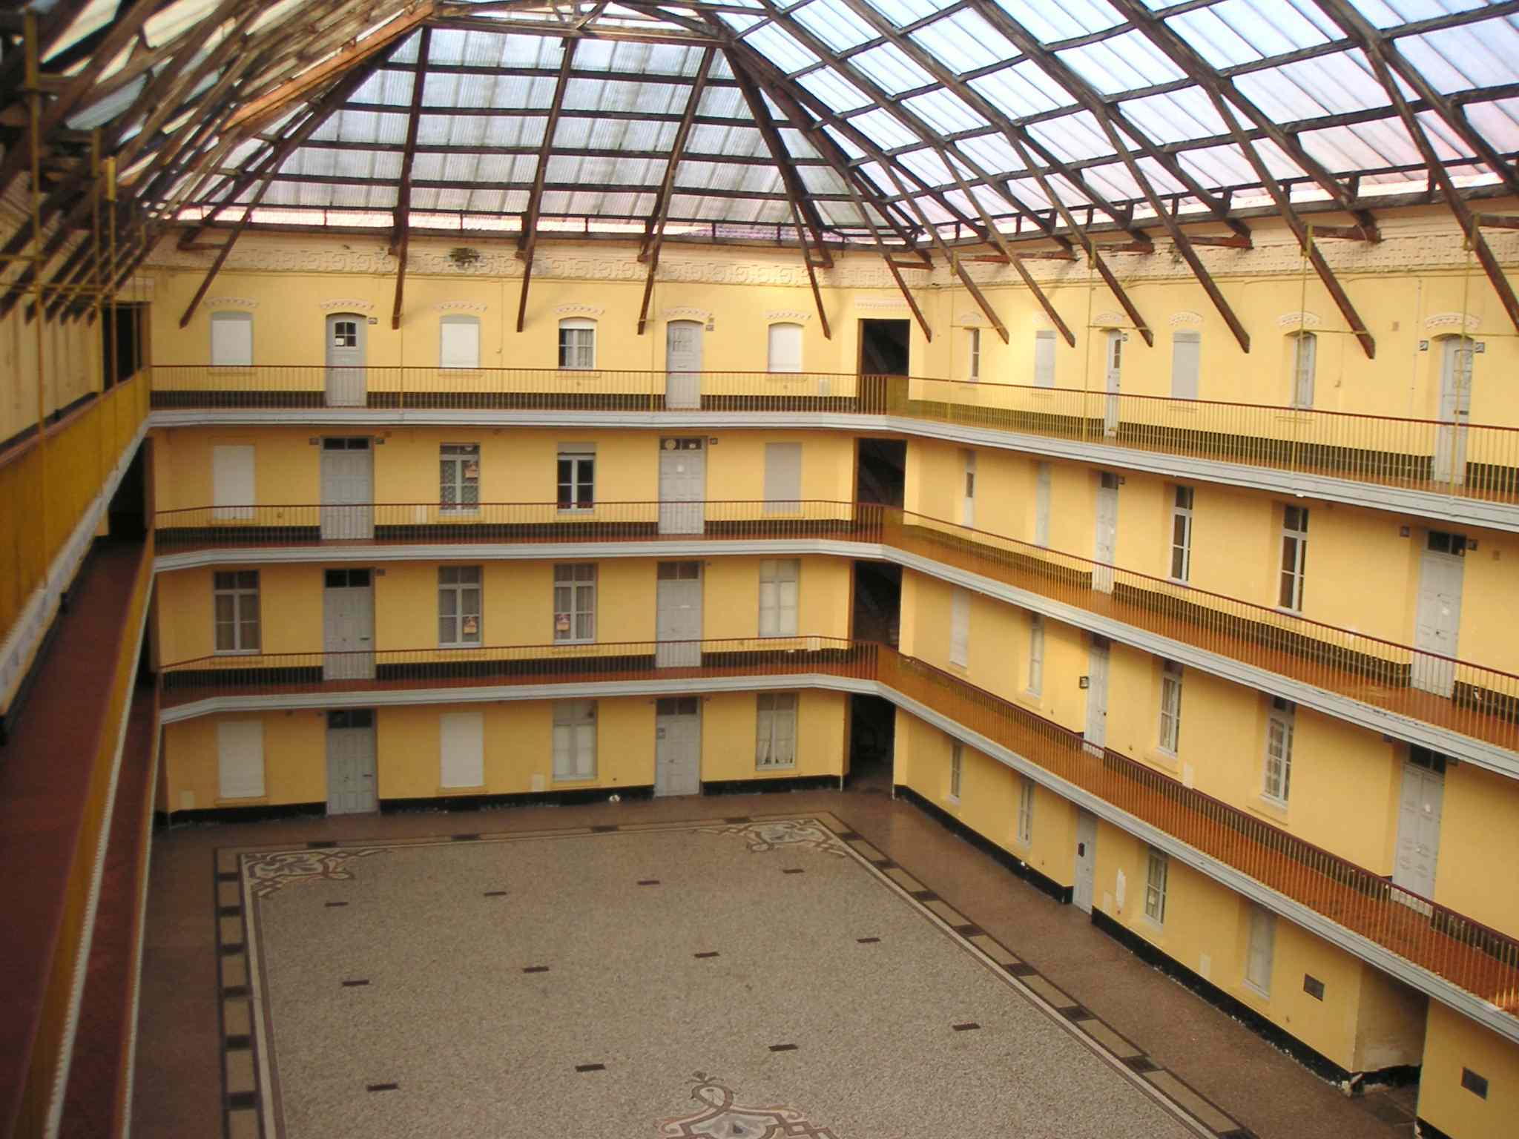
Imaginer de nouvelles manières d’habiter
ensemble
Villa-Lausanne Projet de construction Minergie™
Cour intérieures du Familistère de Guise Habiter l’Utopie: habitation collective commanditée par l’industriel J.-B. Godin

Slide 5
Le cœur de questionnaire

Slide 6
Questionnaire, la suite

Slide 7
Questions ouvertes

Slide 8
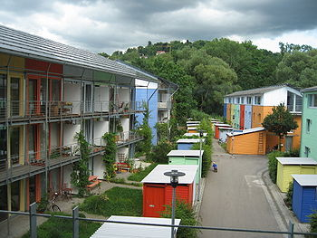
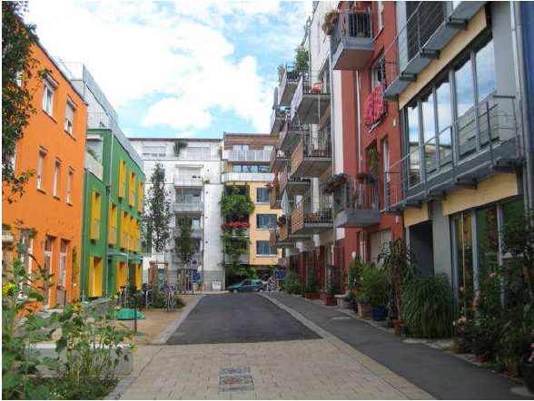
Inspiration - exemples
Eco-quartiers ™
Coopérative d’habitants
Exemple: Vauban, Freibourg-im-Breisgau
BedZED, Londres
Confluence, Lyon
Jonction, Genève (en construction)
+ quelques centaines réalisées ou en projet dont les Plaines-du-Loup et Malley.
Exemple: quartier « Loretto », Tübingen 60 parcelles attribuées à des coopératives d’habitants
Immeubles de la Codha, dont les Voirets
Etc.

Slide 9
Habitat d’aujourd’hui
Vauban, Freiburg-im-Breisgau

Slide 10
Partager les espaces ?
Lieux de rencontres et de solidarité
Partage des coûts
Espaces à partager :
Locaux communs – espaces polyvalents
Circulations - lieux de rencontres
Copartage - colocation

Slide 11
Voiret – locaux communs (CODHA)
Salle commune
Buanderie
Atelier
Chambre commune
Local commercial
Local à vélos

Slide 13
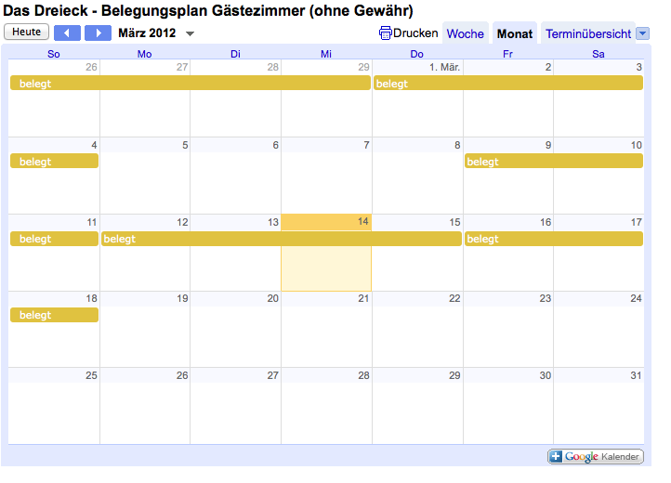
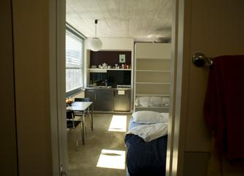
Dreieck: Chambre d’ami
35-40 frs / nuit
200-240 frs / semaine

Slide 14
Cluster
Coopérative Kraftwerk 2, Zurich

Slide 15
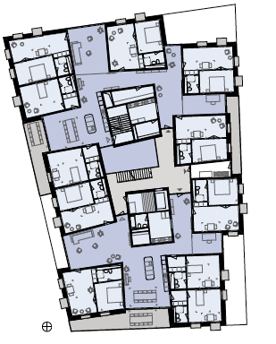
mehr als wohnen, Zürich
mehr als wohnen, Zürich
Espaces communs
Espaces privés

Slide 16
À vous de jouer
Réponses sans engagements
Rêve, brainstorming, propositions, innovation
Questionnaire à remplir pour le 25 mars, à renvoyer à pplanche@worldcom.ch

Slide 17
La suite du groupe architecture
Résultats du sondage
Tendances de typologies
Choix des locaux communs
Définition des surfaces privées et communes
Documentations, visites de coopératives, …

Slide 18
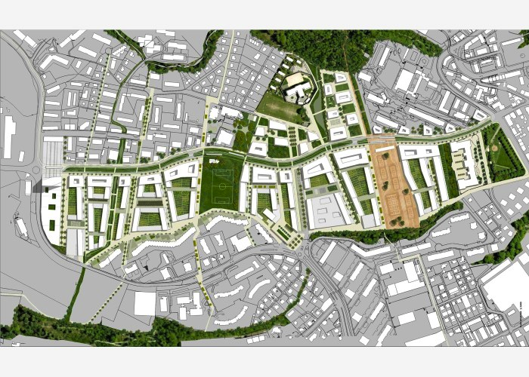
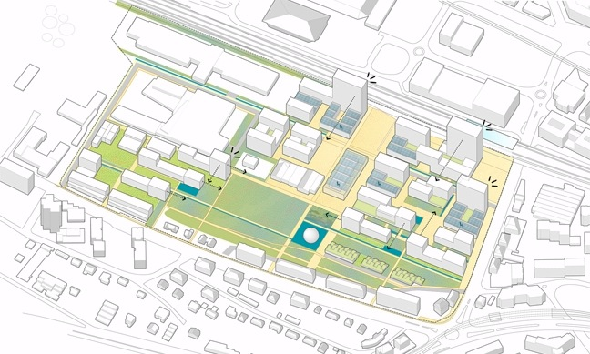
Définir le programme
Plaines-du-Loup
Malley
Vallon

